Slide 1
«Участники Великой Отечественной войны в моей семье»
Выполнила: Мурашкинцева Д.В.,
ученица 10А класса
МБОУ СОШ № 9 г.Бирска
Руководители: Ахмадеева Н.Н., учитель русского языка и литературы ,
Мурашкинцева Р.С., учитель башкирского языка и литературы

Slide 4
Цель :
Изучить события автобиографии моих прадедов Галляметдина Габдулахата Ахляковича, Гильманшина Салимьяна Гильмановича, связанные с Великой Отечественной войной;
Собрать информацию о войне, изучить биографии военных и послевоенных лет своих родных .

Slide 5
Задачи :
расширить знания о Великой Отечественной войне,
рассмотреть вклад моей семьи в Победу,
изучить и проанализировать архивные данные моей семьи,
познакомить с военной историей моих прадедов.

Slide 6
Гипотеза:
я считаю, что знать историю своих предков, изучать свои корни должен каждый, иначе мы не сможем построить своё будущее, не опираясь на своё прошлое.

Slide 7
Методы:
изучение материалов семейного архива,
беседы с бабушкой и членами ее семьи,
изучение интернет-источников.

Slide 9
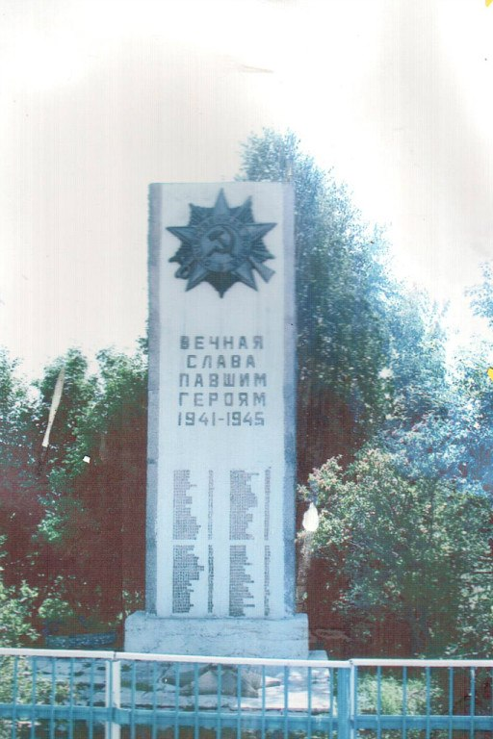
Мечетлинский район, д.Азикеево

Slide 10
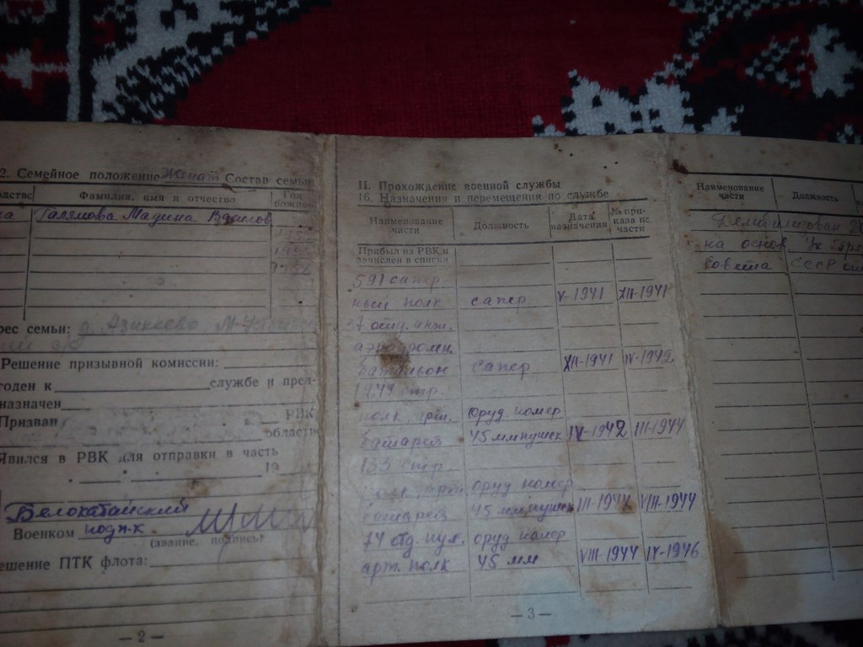
Старый военный билет

Slide 11
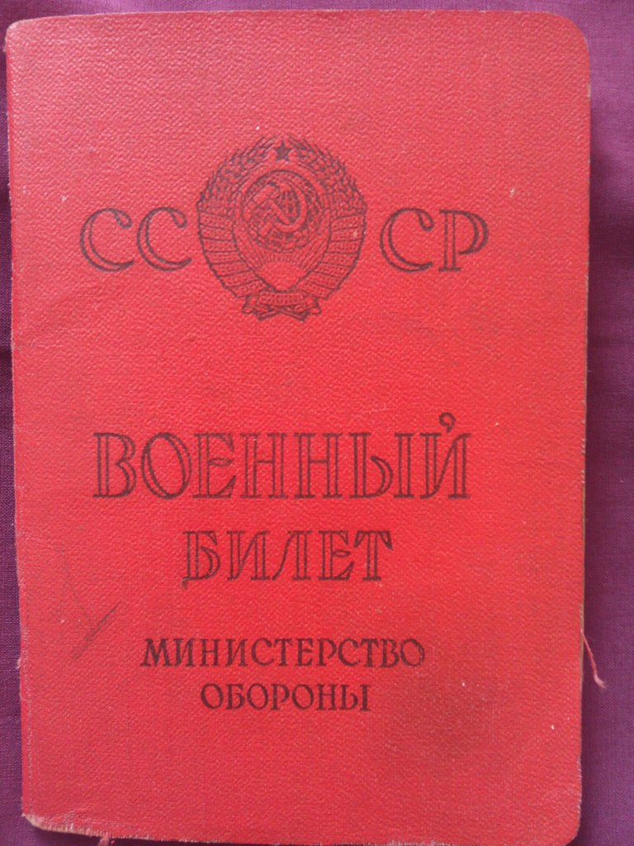

Slide 12
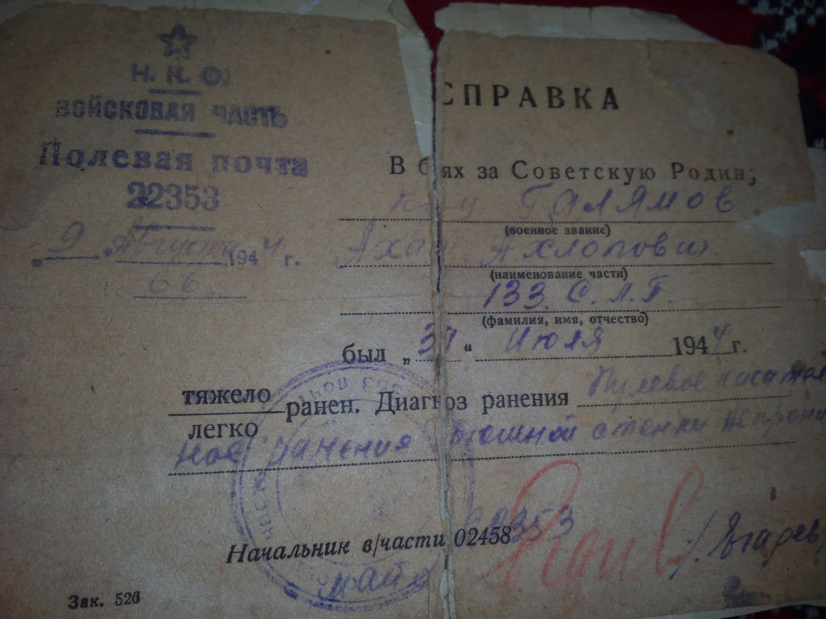
Справка о ранении

Slide 13
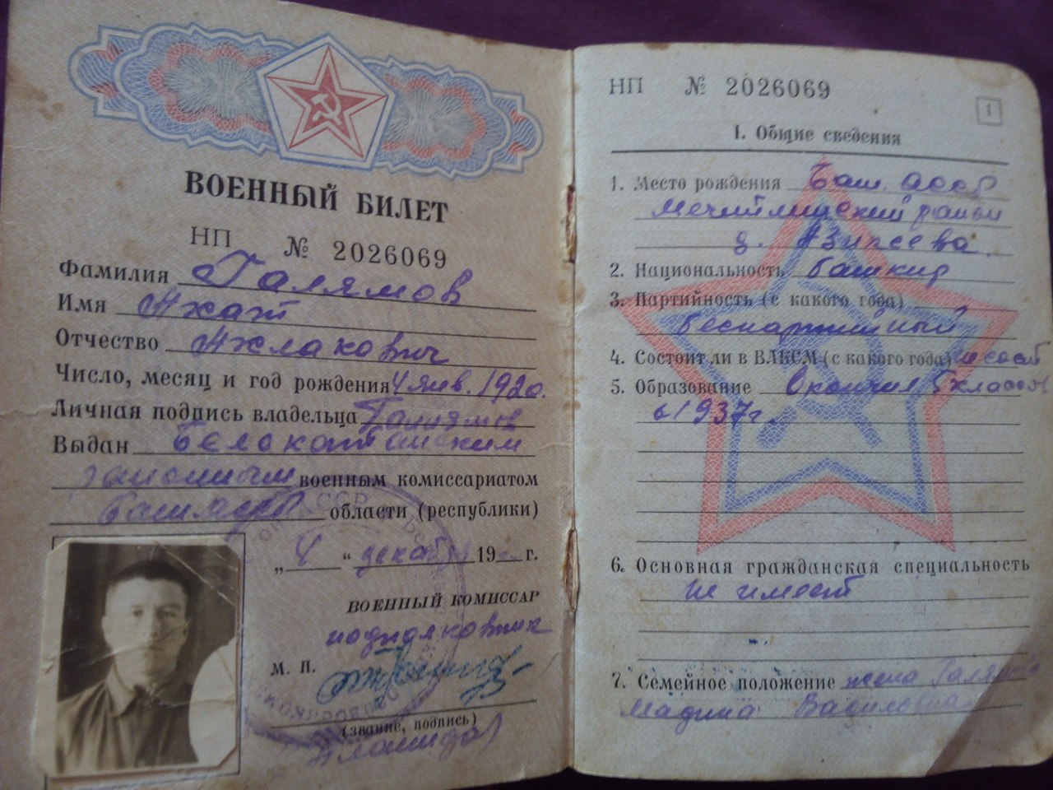
Военный билет, выданный после ВОВ

Slide 14
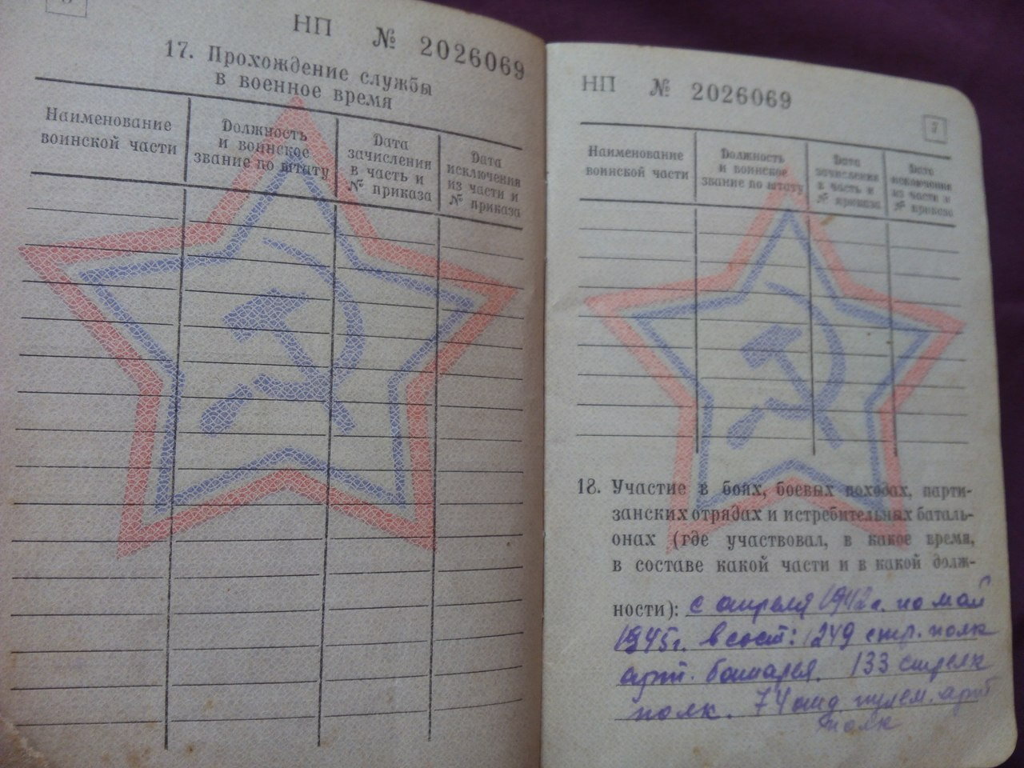
Записи об участии в боях

Slide 15
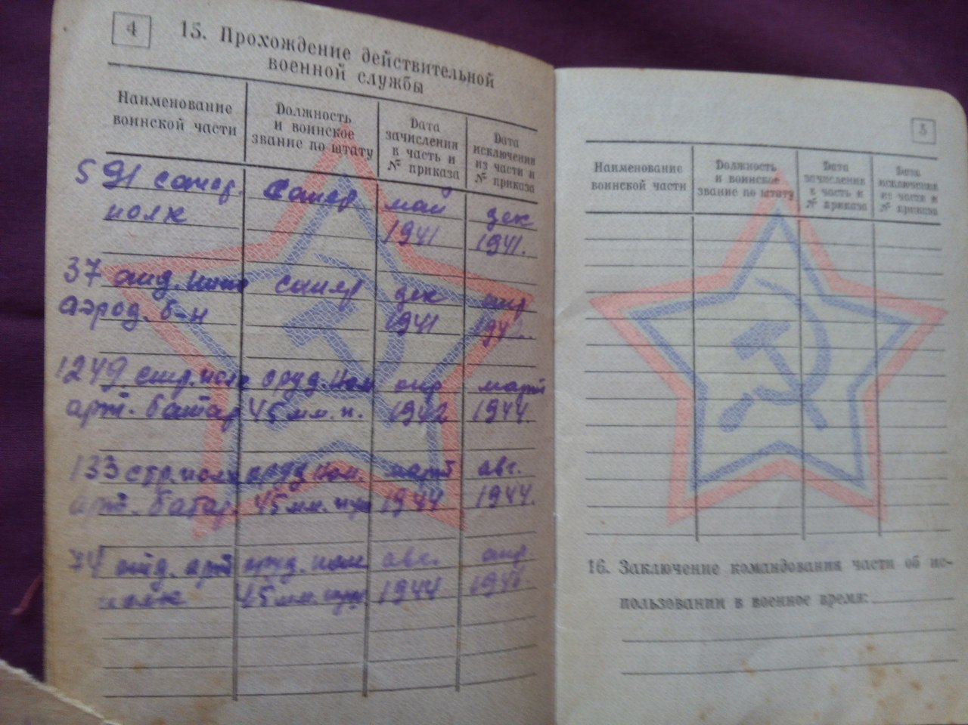
Должность и воинские звания по штату

Slide 16
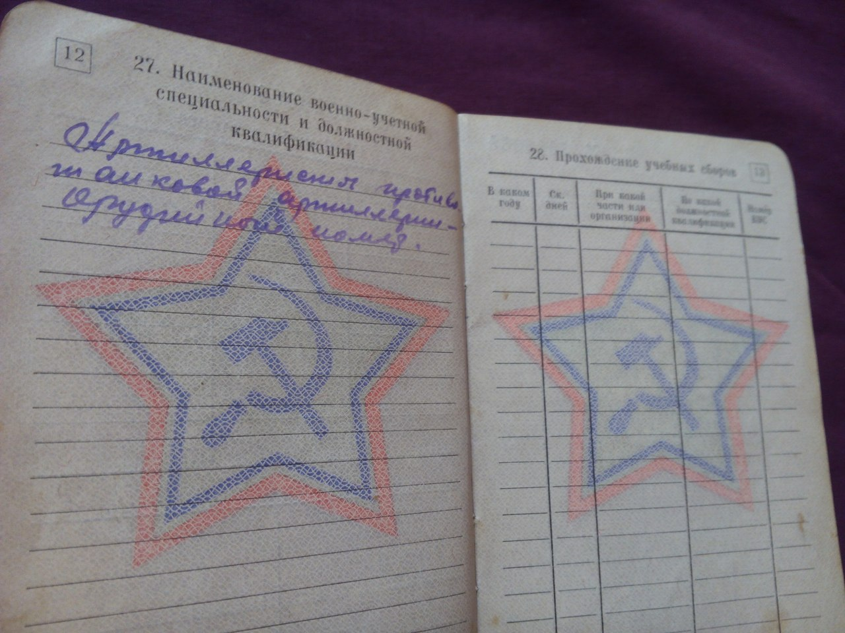

Slide 17
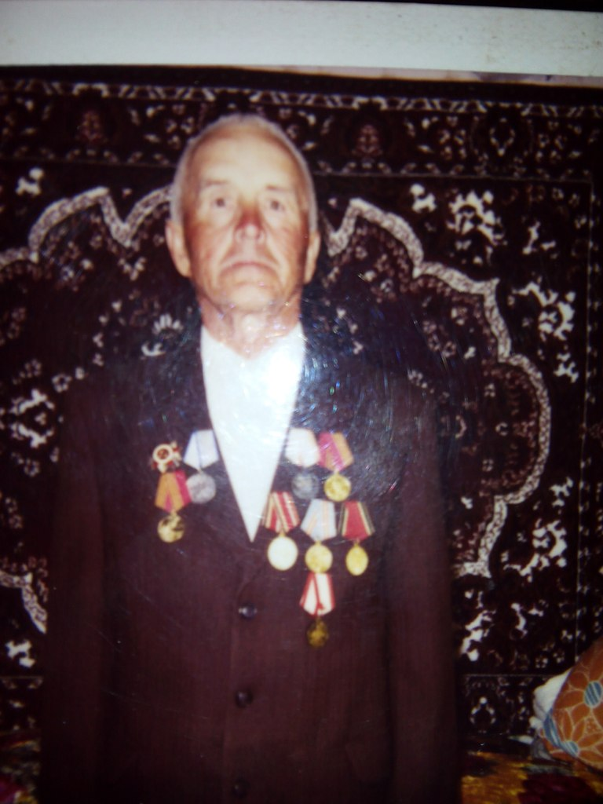
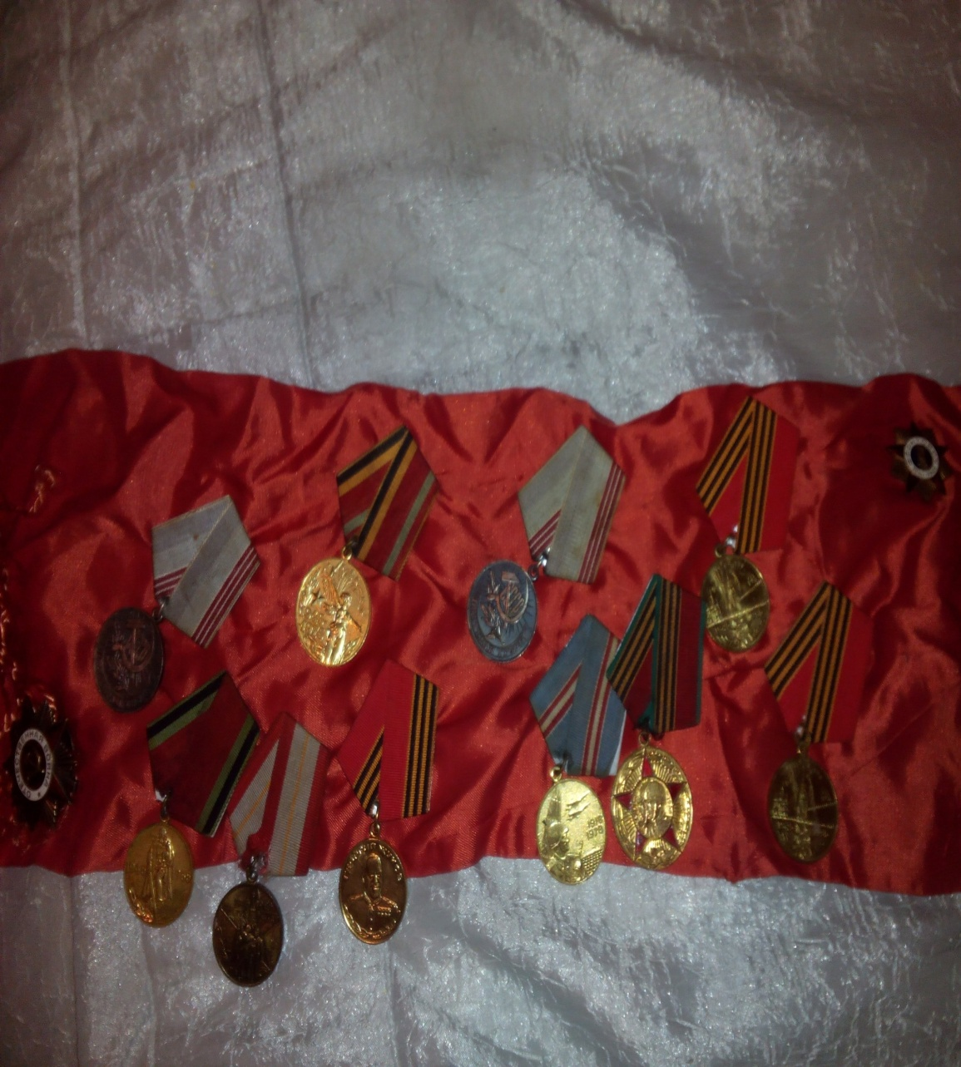
Медали прадедушки

Slide 18
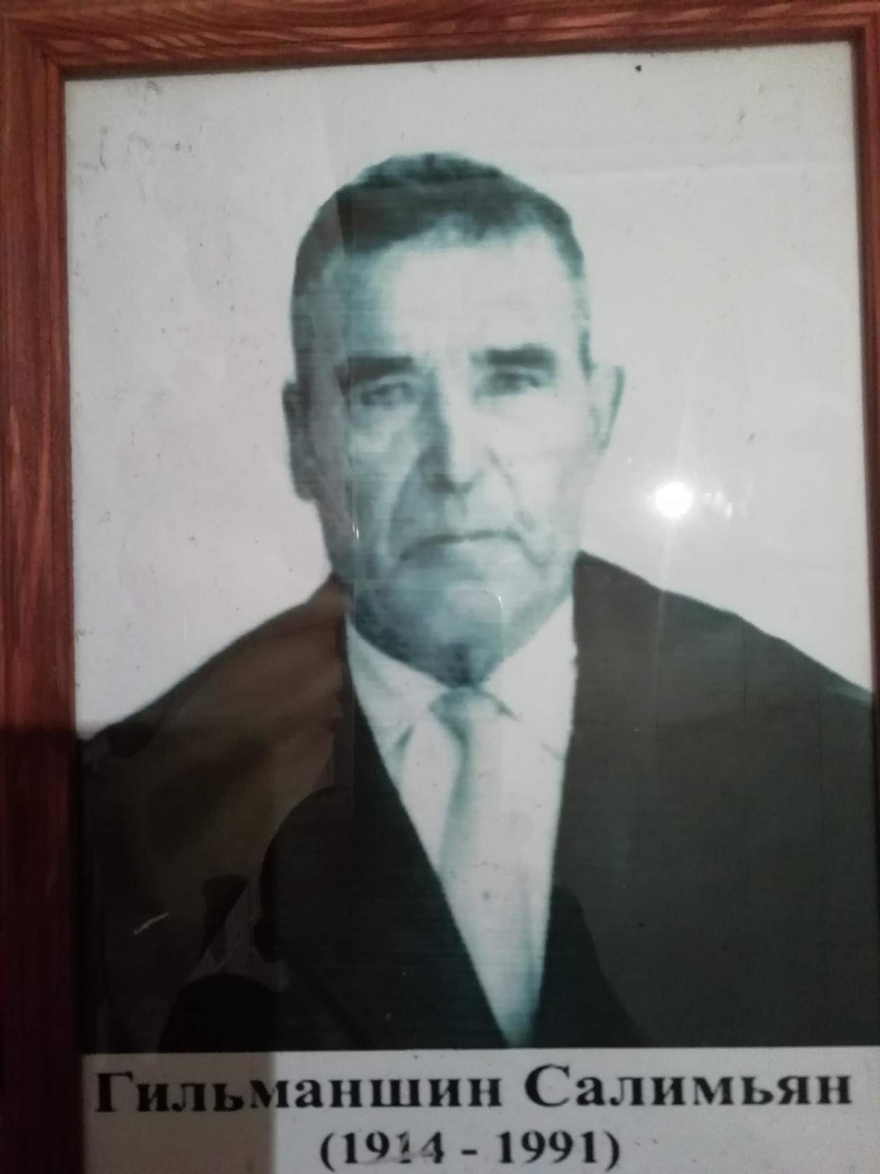
Второй прадедушка Гильманшин Салимьян Гильманович

Slide 19
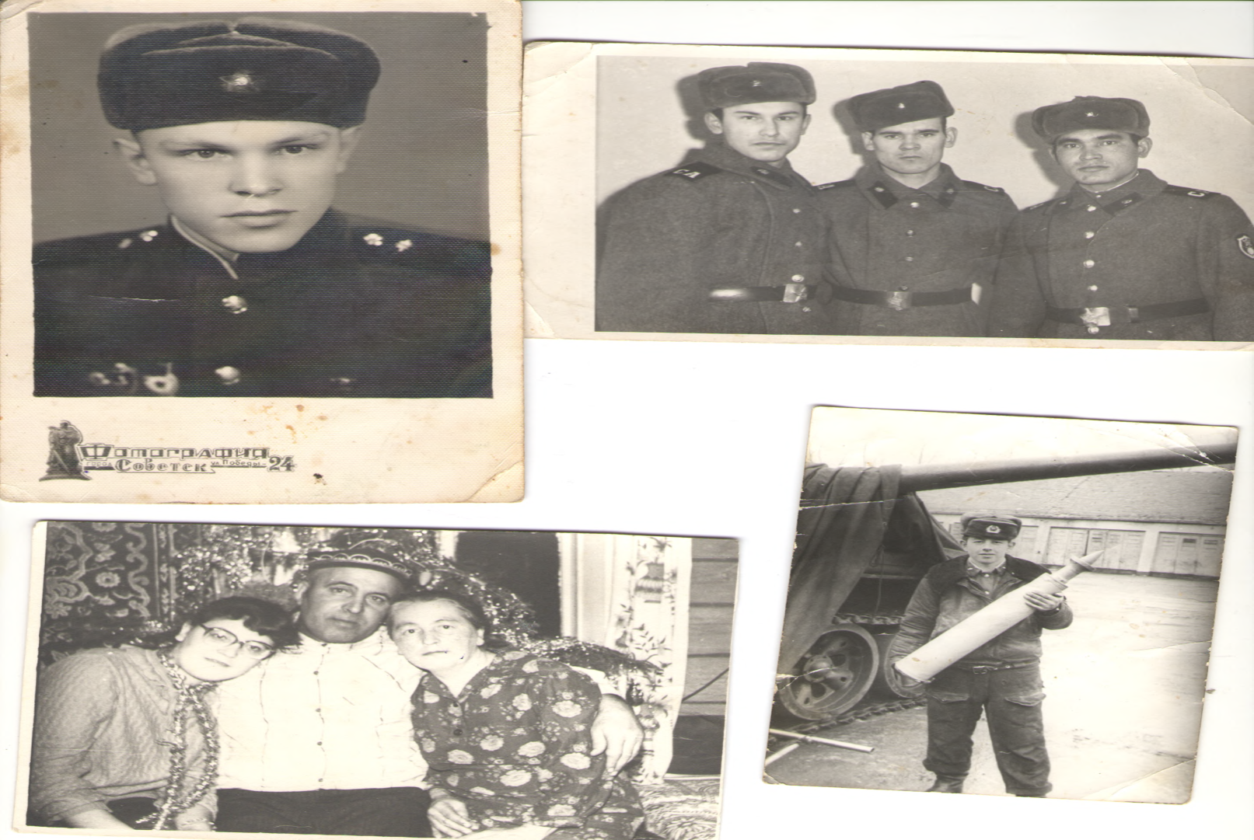
Сыновья моих дедушек. Дедушка Салимьян воспитал 5-х сыновей , а Габделделахат 2-х сыновей и дочь .

Slide 20
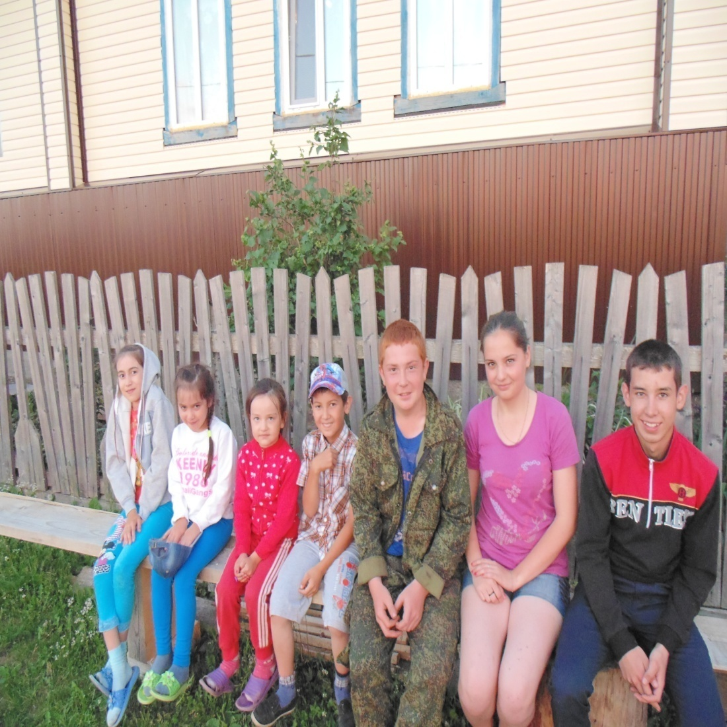
Мы- правнуки , мы -память

Slide 21
Выводы:
1.Мои прадедушки внесли свой вклад в Победу в Великой Отечественной войне. К сожалению, не удалось восстановить более подробно их боевой путь.
2.Воспоминания прадедушек, прабабушек о Войне -это важный исторический источник по реконструкции быта, взаимоотношений людей, а также событий повседневной жизни во время войны.
3.Опрос, проводимый в ходе исследования, показал о нарастающем интересе к истории своей семьи, страны. Значит, память о подвиге наших прадедушек, прабабушек будет жить. Наш долг – сохранить и защитить память о наших героях.
4.Каждую семейную историю, архив, реликвии можно использовать как военно-исторический источник на уроках истории.
5.Наш долг - сохранить и передать будущим поколениям память о великом подвиге народа, память о простых людях, кто ценой собственной жизни обеспечил нашу Великую Победу и мирную жизнь.

Slide 22
Рекомендации:
рекомендую изучить историю своей семьи,
создать семейную летопись о подвигах дедушек, прадедушек, чтобы молодое поколение чтило память, знало цену Великой Победы .

